Slide 1
Задачи на разрезание фигур
Учитель Титова Наталья Юрьевна
2011год

Slide 2
«Семь раз отмерь, один раз отрежь!»
Эта пословица предостерегает Вас от поспешности в решении задач.
Заданную фигуру, которая для облегчения разделена на равные клетки,
надо разрезать на две или несколько частей. Если эти части можно
наложить одна на другую так, что они совпадут ( при этом разрешено
фигуры переворачивать), то задача решена верно.

Slide 3
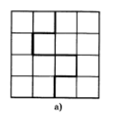
Квадрат разрезали по сторонам клеток так что получились две равные части. Как разрезать квадрат ещё пятью способами на равные части?

Slide 4
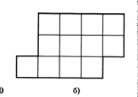
Эта задача посложнее, так как фигура на рисунке не такая простая как фигура в предыдущей задаче.

Slide 5
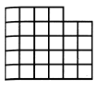
А теперь поупражняемся с более сложными фигурами.

Slide 6
Домашнее задание

Slide 7
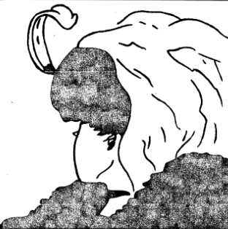
Кто изображён на картине?

Slide 8
Спасибо за внимание!

